Slide 1

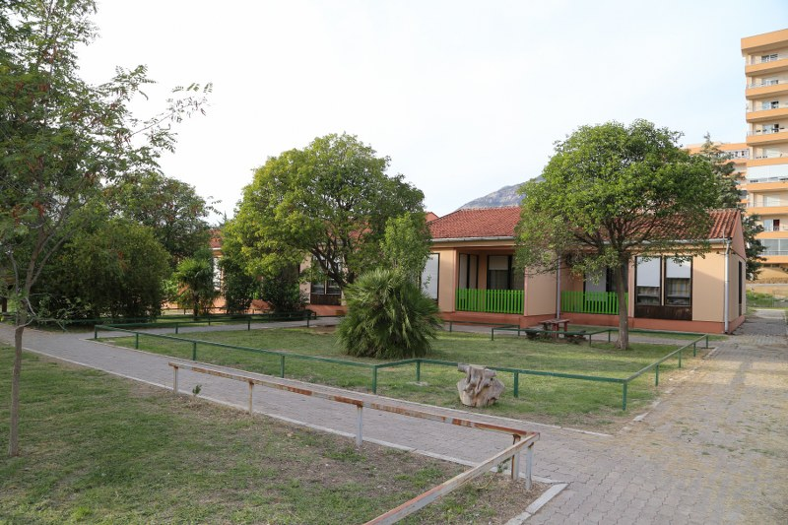
JPU „VUKOSAVA IVANOVIĆ MAŠANOVIĆ“
BAR

Slide 2
Osnovni podaci o ustanovi
JPU „Vukosava Ivanović Mašanović“ svoje početke vezuje za davnu 1921. godinu kada je u Starom Baru prvi put organizovan prihvat djece predškolskog uzrasta na teritoriji opštine Bar.
Od tada do danas prolazila je različite faze postojanja ali je imala kontinuitet.
Danas smo savremena ustanova koja prati sve tokove reforme vaspitanja i obrazovanja, koja pokušava da odgovori na velike zahtjeve lokalnog stanovništva za obuhvatom djece predškolskog uzrasta na području barske opštine.
Ukupan broj zaposlenih u ustanovi je 148
Broj zaposlenih:
- vaspitača - 75;
- stručnih saradnika – 3: psihlog, pedagog, logoped;
- nastavnika engleskog jezika - 3.

Slide 3
Osnovni podaci o đeci
Broj upisane djece u školskoj 2019/20. godini je 1400.
Ustanova funkcioniše u sklopu 12 vaspitnih jedinica i uprave kao posebne jedinice.
Broj vaspitnih grupa u okviru ustanove je 43 i interaktivna služba.

Slide 4
Programi koji se realizuju u ustanovi:
U ustanovi se sprovodi:
- Cjelodnevni boravak djece (6-9 časova);
- Poludnevni boravak (5 časova);
Kraći (trosatni) program;
Interaktivna služba;
- Tranzicioni program;
Održivi razvoj;
Mladi sportisti – „Specijalna olimpijada“;
Preduzetničko učenje;
Međunarodni projekat „Say hello to the world“.
Vaspitno-obrazovni rad se izvodi na crnogorskom jeziku, a u vaspitnoj jedinici u Ostrosu na albanskom jeziku.

Slide 5
Ono čime se ustanova najviše ponosi je timski rad i dobri etos zajednice o kome govori i izvještaj o kontroli kvaliteta rada ustanove. Zajedno se slijedi vizija ustanove koja glasi:
“Želimo da postanemo ustanova u kojoj sva djeca predškolskog uzrasta rastu i razvijaju se u kvalitetnoj obrazovnoj sredini, oslanjajući se na bazične i aktivne metode i oblike rada, uz aktivno učešće roditelja u vaspitno-obrazovnom radu, a u atmosferi pozitivne profesionalne komunikacije i stručne kompetencije zaposlenih”.

